Slide 1
Laboratorio de datos, clase 3
Preparación, estandarización y normalización de datos
Prof. Enzo Tagliazucchi
tagliazucchi.enzo@googlemail.com
www.cocuco.org

Slide 2

Identificar el problema y entender cómo resolverlo con datos
Conseguir los datos (si existen) o planear un experimento (si no)
Visualizar y comunicar los resultados
Explorar los datos, buscar evidencia, desarrollar modelos

Slide 3
¿Qué vamos a ver hoy?
Por qué los datos no son lo que pensamos que son
Cómo podemos mejorar la calidad de los datos
Cómo podemos hacer que los datos numéricos de distintas fuentes sean más comparables entre sí

Slide 4

Datos faltantes
100 cm vs 1 m
Datos inconsistentes
Errores de tipeo
¿3.4 o 3,4?
La persona que ingresa los datos está presa de una creencia errónea sobre el dato y va a actuar en consecuencia como si su vida dependiese de ello

Slide 5

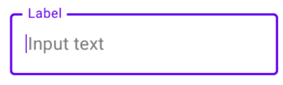
La mejor manera de evitar estos problemas es reducir la libertad de quien ingresa los datos
Labo de datos 2021

Slide 6
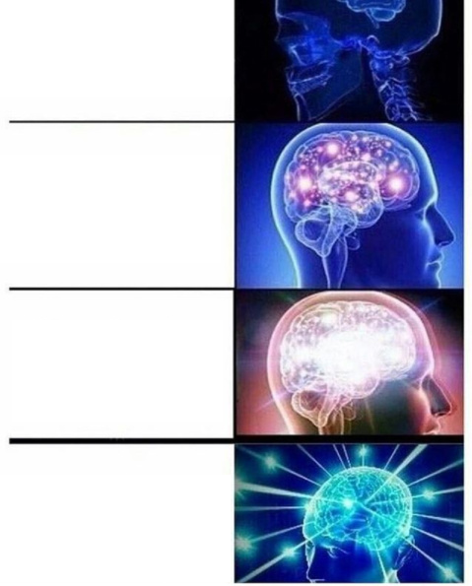
¿Qué hacer con los datos faltantes?
Descartar la observación
Reemplazar por la media o la moda
Reemplazar por la media o la moda computada sobre las observaciones más similares
Usar machine learning para estimar la probabilidad de que el dato faltante tome distintos valores

Slide 7

A veces, los datos faltantes nos dan información en sí mismos
¿por qué nadie en el vuelo RL 239 completó la encuesta de satisfacción al cliente?

Slide 8

Datos faltantes $≠$ np.NaN
… , ‘nan’ , …
.. , , …
… , ‘falta’ , …
… , -999 , …
… , ‘cosme fulanito’, …

Slide 9
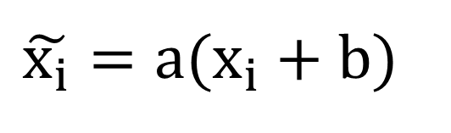
Rescaleo con a y b constantes
$$\tilde{x_{i}}=a(x_{i}+b)$$
Por ejemplo, pasar de un sistema de unidades a otro, o comparar los datos contra un valor de referencia
(e.g. b = -promedio histórico)

Slide 10
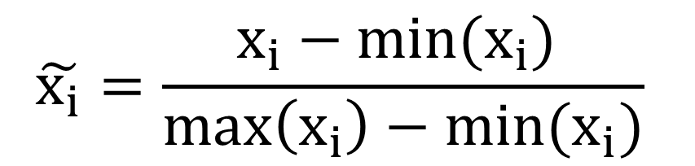
Normalización
$$\tilde{x_{i}}=\frac{x_{i}−min\text{(}x_{i}\text{)} }{\max\left(x_{i}\right)−min⁡(x_{i})}$$
Normalización min-max (entre 0 y 1)
Es útil aunque los datos no sigan una distribución normal, pero es muy sensible a outliers (porque aparecen max y min)
2, 1, 3, 5, 3, 6, 10932, 10 →
0.0001, 0, 0.0002, 0.0004, 0.0002, 0.0005, 1, 0.0008

Slide 11
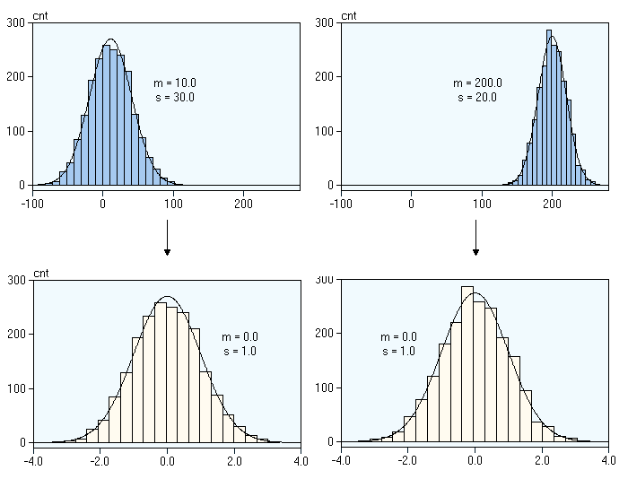
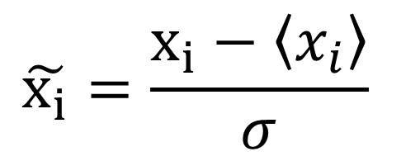
Estandarización
$$\tilde{x_{i}}=\frac{x_{i}−\left\langle x_{i}\right\rangle }{σ}$$
Es resistente ante la presencia de outliers, pero no es demasiado interpretable para datos con distribuciones que no sean gaussianas.
2, 1, 3, 5, 3, 6, 10932, 10 →
-0.3541 , -0.3544, -0.3539, -0.3534 , -0.3539, -0.3531 , 2.4749, -0.3521

Slide 12
Por qué puede ser vital para machine learning (intuición)
Datos de
entrenamiento
Datos nuevos
La coordenada y de los datos nuevos viene de una distribución diferente a la usada para entrenar el modelo
x
y

Slide 13
Por qué puede ser vital para machine learning (intuición)
Datos de
entrenamiento
Si la coordenada y tiene un rango de valores muchísimo más amplio que x, domina el entrenamiento y siempre tengo el mismo modelo
x
y

Slide 14
Próxima clase: ¿Cómo podemos caracterizar numéricamente nuestros datos? Estadística descriptiva

